Slide 1
教務處週會宣導
110學年度第一學期

Slide 2
課程規劃
部定必修
一般共同科目：各領域課程
以群科規畫為主：群科核心專業及實習科目
校訂必修
依據本校願景與學生圖像規劃
學校願景：有禮貌、負責任、技術優
學生圖像：品德力、學習力、專業力、統整力、

Slide 3
課程規劃
選修
專業精進：選修課程
專業分流：配合多元選修
彈性學習時間
自主學習申請與執行

Slide 4
新課綱精神與特色(一)
以「自發」、「互動」、「共好」
（合稱「自動好」）為精神。
以「核心素養」作為課程發展的主軸，強調培養以人為本的「終身學習者」。

Slide 5
新課綱精神與特色(二)
課程類型區分為二大類：
「部定課程」與「校訂課程」。

Slide 6
新課綱精神與特色(三)
「部定課程」包含「一般科目」、「專業科目」及「實習科目」。
「校訂課程」包含「校訂必修課程」、「選修課程」、「團體活動時間」及「彈性學習時間」。

Slide 7
多元選修(一)
精神：多元展能，增廣學習
專業分流
同科跨班選修
單科單班分組選修

Slide 8
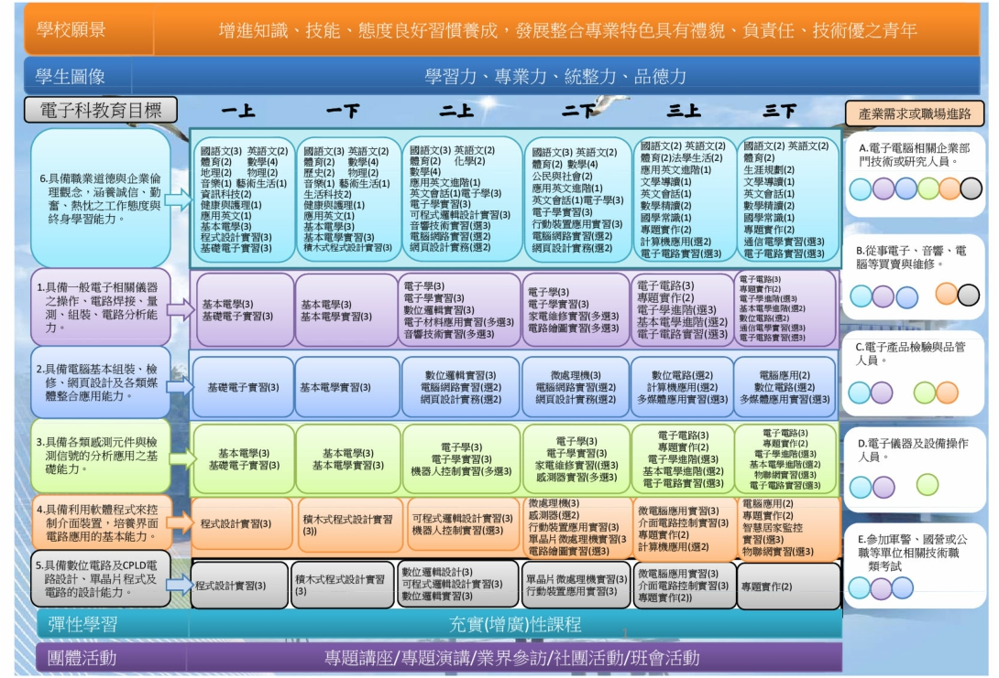
專業分流-以電子科為例

Slide 9
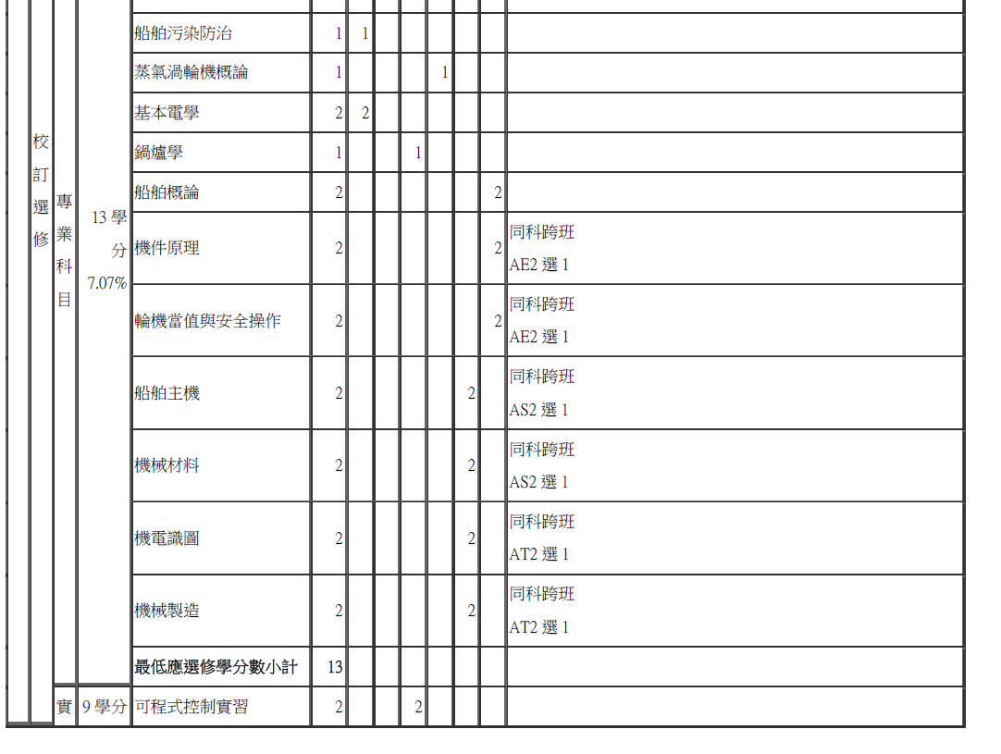
同科跨班選修-以輪機科為例
例

Slide 10
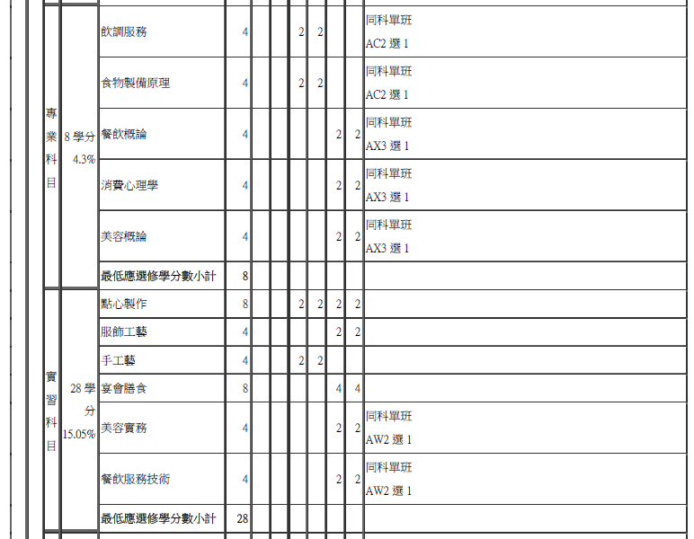
同科單班選修-以家政科為例
例

Slide 11
多元選修(二)
選課流程
選課時程
有哪些選修科目
如何選修

Slide 12
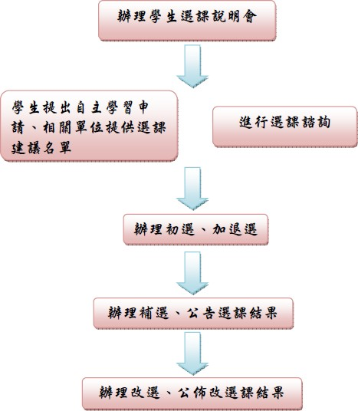
選課流程

Slide 13
選課時程
序號 | 時間 | 活動內容 | 說明
1 | 4月(上學期) 10月(下學期) | 辦理次學期選課宣導說明會 | 1.舊生利用前一學期末進行選課2.新生利用始業輔導時段進行選課宣導
2 | 5月(選上學期) 11月(選下學期) | 1.學生進行次學期選課作業 2.教師提供諮詢輔導 | 1.新生利用訓練時間進行分組選課 2.以電腦選課方式進行 3.規劃1.2~1.5倍選修課程 4.相關選課流程參閱流程圖 5.選課諮詢輔導
3 | 6月(選上學期) 12 月 (選下學期) | 1.公告學生選課結果。 2.辦理學生加退選作業 | 得於學期前兩週進行
4 | 9月(上學期) 2月(下學期) | 1.公告學期課表 2.公告確定版學生選課名單 | 正式上課

Slide 14
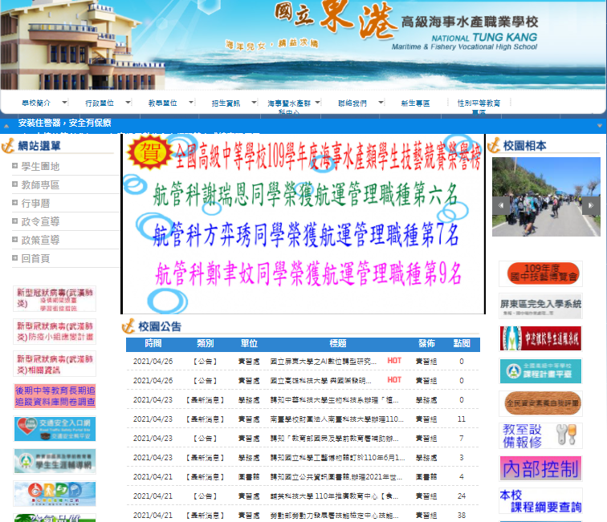
有哪些選修科目
這裏查詢

Slide 15
如何選修1
線上選修連結

Slide 16
如何選修2
填選班級

Slide 17
如何選修3
進行選課

Slide 18
如何選修4
選修完成，在選課截止時間內可進行修改。

Slide 19
彈性學習時間
每周彈性學習時間
年級 | 星期 | 節數
一年級 | 星期三 | 第1節
二年級 | 星期三 | 第2節
三年級 | 星期三 | 第3節(或3-4)

Slide 20
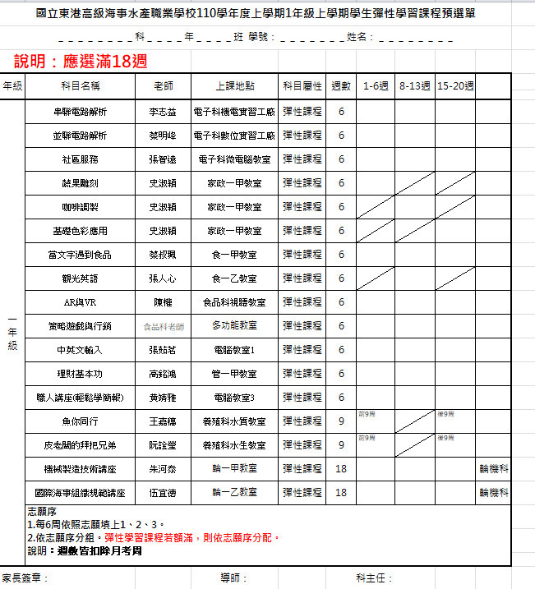
彈性學習選修(紙本)

Slide 21
自主學習申請與規範
自主學習申請時程：
每學期開學第一週前提出申請
經審核後可於各年級彈性學習時間進行自主學習
自主學習申請表
申請表書寫範例1、範例2
自主學習成果書寫範例

Slide 22
多元選修(三)
有選修問題找誰
課程諮詢輔導教師諮詢時間表
輔導室 | 張俶萍老師 | 星期二第2節 星期三第7節
輪機科 | 蕭守進組長 | 星期三5、6節
食品科 | 李百齡主任 | 星期三3、4節
養殖科 | 王嘉穗老師 | 星期三5、6節
航管科 | 張茹茗主任 | 星期三5、6節
家政科 | 史淑穎主任 | 星期三2、3節
電子科 | 蔡明徑老師 | 星期三2、3節
召集人 | 邱玉瑾老師 | 星期三5、6節

Slide 23
感謝聆聽 如有任何問題， 歡迎至教務處詢問
東港海事教務處

